Slide 1
PROJETO DE CONCLUSÃO DE CURSO
INFOHUB
ESTUDO SOBRE FERRAMENTAS DE APRENDIZAGEM NA ÁREA DA INFORMÁTICA
FEITO POR:
JOÃO VITOR MEDEIROS ARAUJO 3°C

Slide 2


INTRODUÇÃO - UMA PERGUNTA
COMO SE INTRODUZ ALGUEM SEM EXPERIÊNCIA PREVIA PARA O MUNDO DA PROGRAMAÇÃO E INFORMATICA?

Slide 3
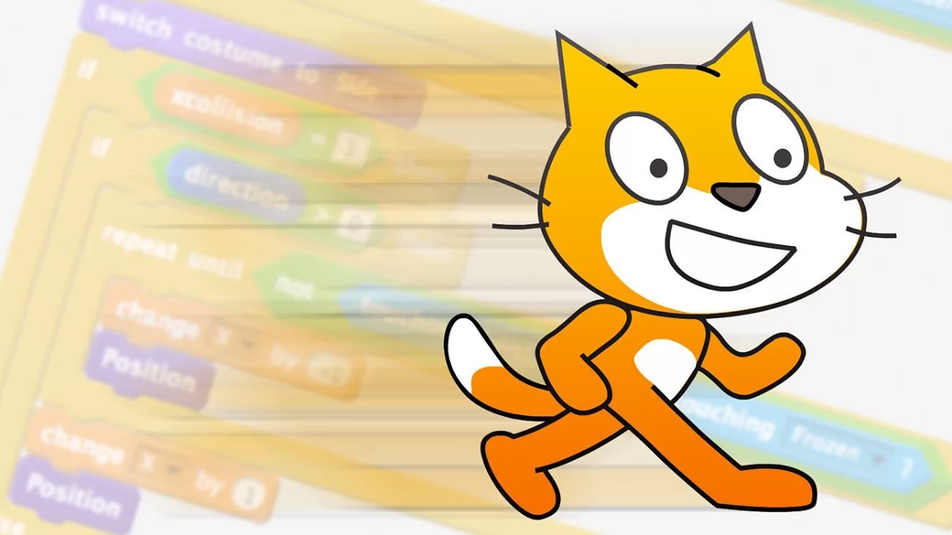
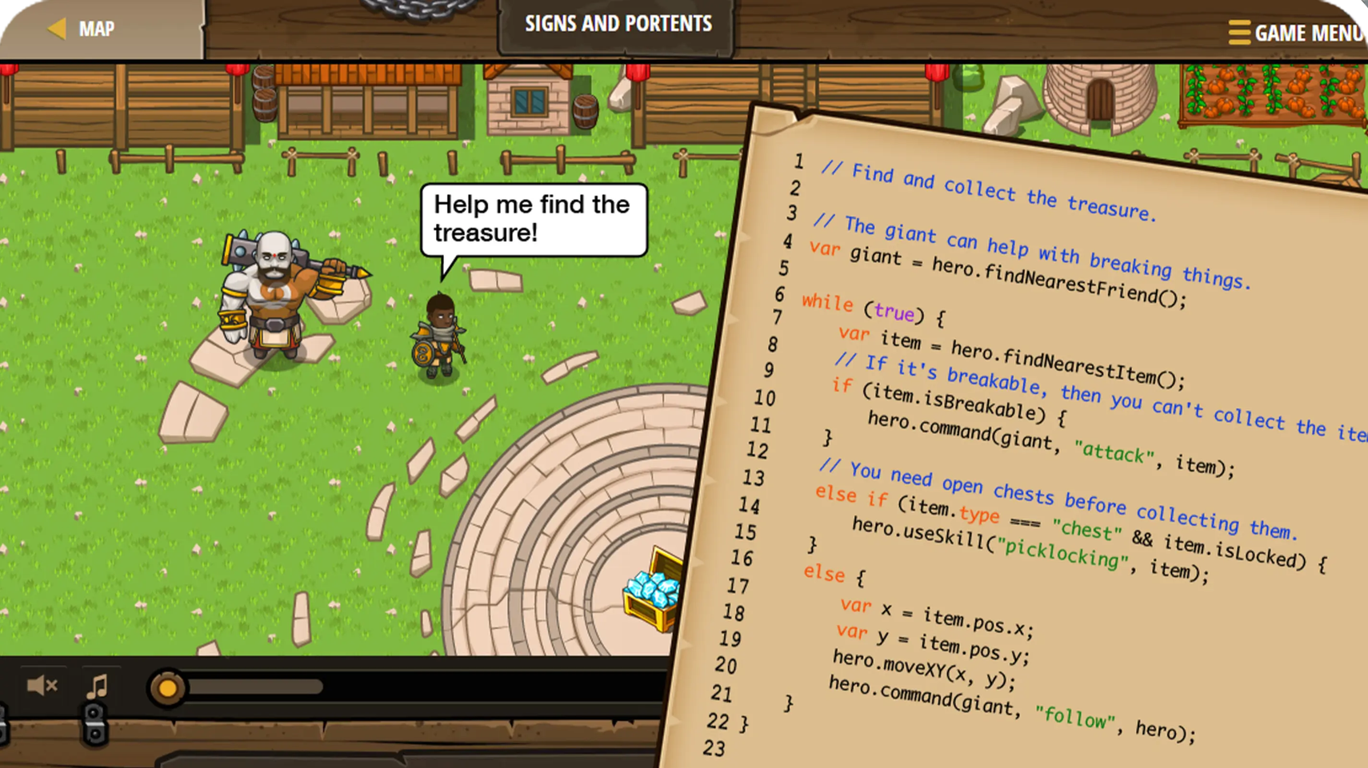

INTRODUÇÃO
FERRAMENTAS DE APRENDIZAGEM
Podem ser jogos, plataformas, e instituições, todos focados em ensinar sobre a lógica e as linguagens de programação para iniciantes, tornando assim o aprendizado muito mais simples e fluido.
Exemplos: Scratch, Grasshopper e Code Combat

Slide 4

O PROBLEMA
NÃO EXISTEM PORTAIS DE INFORMAÇÃO SOBRE ESSAS FERRAMENTAS DE APRENDIZADO

Slide 5
PROPOSTA
PUBLICO ALVO:
Por meio desse projeto de TCC se visa a pesquisa e criação de um Website que sirva como portal de informação onde usuários podem aprender e entender sobre meios e plataformas que abordem o aprendizado da área da informática.
Podendo servir como fonte de informação para iniciantes da programação em seus estudos
INICIANTES DE PROGRAMAÇÃO
MEIO:
WEBSITE

Slide 6

01
OBJETIVOS GERAIS
Realizar um estudo sobre ferramentas digitais utilizadas na área da programação
Promover formas alternativas do ensino na área da informática
02
OBJETIVOS ESPECIFICOS
OBJETIVOS
Criação de hub de webpáginas focado em apresentar ferramentas digitais para novos usuários, juntamente com sua documentação. Com o intuito de servirem de base para o aprendizado da programação

Slide 7

O QUE É O INFOHUB
COMO ELE SOLUCIONA O PROBLEMA?
Se trata um acervo digital de fácil acesso e implementação aonde usuários podem encontrar informações e guias sobre ferramentas e plataformas relacionadas ao aprendizado da programação
O infohub provém um espaço aberto e intuitivo onde usuários podem encontrar informações precisas e explicações elaboradas sobre ferramentas do aprendizado da programação. Assim podendo servir de base ou auxilio para o aprendizado das linguagens de programação
INFOHUB
BILIOTECA DIGITAL

Slide 8
METODOLOGIA - ELABORAÇÃO TÉCNICA
O projeto constituirá de um estudo sobre determinadas ferramentas uteis para o aprendizado na área da informática e a abordagem das informações obtidas por esse estudo por meio de um Website
Pesquisa: Utilizará do referêncial teórico de outras pesquisas educacionais relacionadas ao tema. Abordará as funcionalidades e o uso educacional das ferramentas estudadas
Website: Constitui de uma página inicial, uma documentação a qual aborda os dados da pesquisa de forma mais efetiva, e páginas dedicadas á apresentar as ferramentas digitais e suas informações para os usuários.
LINGUAGENS UTILIZADAS
HTML
CSS
JAVASCRIPT
MARKDOWN
TECNOLOGIAS UTILIZADAS
VITEPRESS
MODELO DE HOSPEDAGEM
GITHUB PAGES

Slide 9
PROGRESSO DO PROJETO:
O QUE PRECISA SER ABORDADO
O QUE JÁ FOI DESENVOLVIDO
OTIMIZAÇÃO E ORGANIZAÇÃO
ADIÇÃO DE MAIS OBJETOS DE PESQUISA
POLIMENTO
ESTRUTURAÇÃO
PROGRAMAÇÃO GERAL
DESENVOLVIMENTO DOS MODELOS DE PÁGINAS

Slide 10
CRONOGRAMA
Atividades | MAR | ABR | MAI | JUN | JUL | AGO | SET
Elaboração e Definição do projeto | x
Coleta de dados |  | x | x | x
Elaboração da Pesquisa |  |  | x | x | x
Conceituação do website |  |  |  | x | x | x
Programação do website |  |  |  | x | x | x
Revisão e Polimento do projeto

Slide 11


BIBLIOGRÁFIA
BATISTA, M. Q.; SILVA, M. C. R.; SOUSA, I. M. S. F. O uso das TICs como recurso didático no processo de ensino-aprendizado de língua portuguesa: implicações dessa interface em sala de aula. Revista Principia, João Pessoa, n. 54, p. 121-129, mar. 2021.
Disponível em: https://periodicos.ifpb.edu.br/index.php/principia/article/view/3980. Acesso em: 07 maio. 2026.
MARIA, S. O uso do scratch como recurso didático. Ifpb.edu.br, 2026.
CAVALCANTE, F. V. O uso do Scratch como ferramenta para criação de objetos de aprendizagem no ensino de matemática.
Disponível em:
Uft.edu.br 2021. Acesso em: 07 maio. 2026.
OLIVEIRA XAVIER, E.; DOS, L.; GONZALEZ, S. A UTILIZAÇÃO DO SCRATCH COMO FERRAMENTA DE APRENDIZAGEM DO ALUNO DO ENSINO FUNDAMENTAL: UM ESTUDO DE CASO APLICADO NA ESCOLA MUNICIPAL SANTA TEREZINHA. , v. 11, p. 22377719.
disponivel em:
https://www.cairu.br/revista/arquivos/artigos/20221/11_UTILIZACAO_SCRATCH_FERRAMENTA.pdf
2022. Acesso em: 08 maio. 2026.
VALENTE, J A O computador auxilia no processo de mudança na escola.Informática na educação 2010.
Disponível em:
http://www.nte-jgs.rct-sc.br/valente.htm
Acesso em: 07 maio. 2026.

Slide 12
FIM DA APRESENTAÇÃO

